Slide 1
Inteligencia de negocios ETL

Slide 2
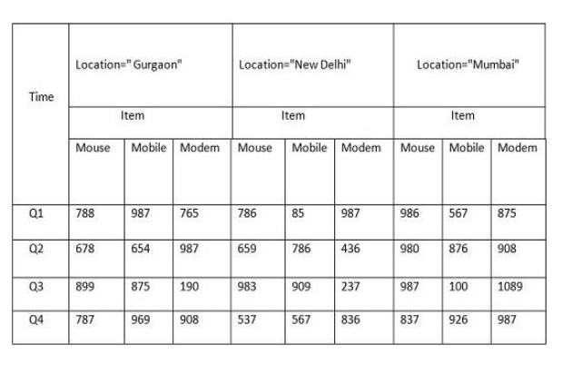
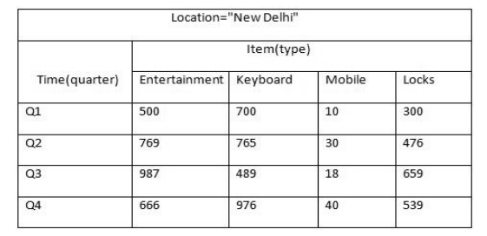
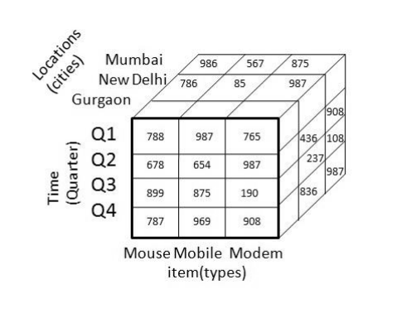
CUBO

Slide 3
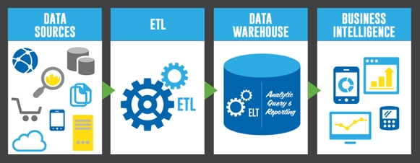
ETL
Extract, Transform and Load («extraer, transformar y cargar», frecuentemente abreviado ETL)
es el proceso que permite a las organizaciones mover datos desde múltiples fuentes, reformatearlos y limpiarlos,
y cargarlos en otra base de datos, data mart, o data warehouse para analizar, o en otro sistema operacional
para apoyar un proceso de negocio.
Los procesos ETL también se pueden utilizar para la integración con sistemas heredados.

Slide 4
ETL
En la arquitectura se contemplan componentes y estándares de desarrollo, que son reutilizados y adaptados en la implementación de nuevos requerimientos de integración. El proyecto contempla los siguientes componentes y estándares de para la plataforma ETL:
Arquitectura Técnica
Estándares y componentes
Extracción
Transformación
Carga
Tratamiento de Excepción
Control de Ejecución
Monitoreo de Ejecución
Transacción
Distribuida
Notificación de Eventos
Alta Disponibilidad
Parametrización
/Configuración
Validación
Code/Decode
Log/Auditoría
Escalabilidad
Las interfaces que hoy existen pueden ser adaptadas a esta nueva arquitectura

Slide 5
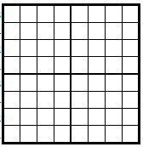
Visión General
En términos de implementación, la Arquitectura ETL tiene como objetivo integrar dos o mas sistemas (origen, destino). La arquitectura trabaja con el concepto de Flujo y Proceso
Flujo: Conjunto de procesos que tienen como objetivo satisfacer las necesidades de integración entre sistema origen y sistema destino.
Proceso: Entidad que realiza las funciones de Extracción, Transformación y carga de datos
Flujo
Proceso
Proceso
Proceso
Sistema Origen
Inbound
Outbound
Sistema Destino
Proceso
Proceso
Proceso
Extracción
Transformación
Carga

Slide 6
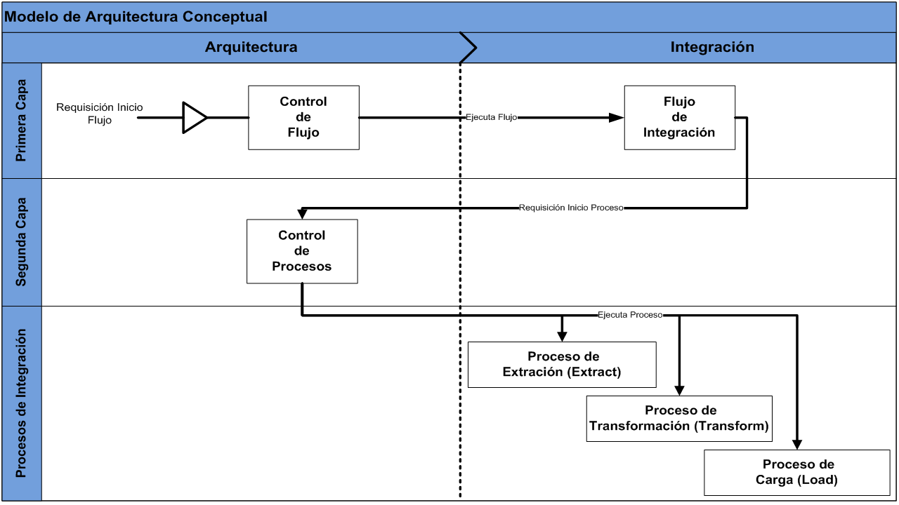
Modelo de arquitectura conceptual

Slide 7
Fase de Extracción
Para llevar a cabo de manera correcta el proceso de extracción, primera fase del ETL, hay que seguir los siguientes pasos: ● Extraer los datos desde los sistemas de origen. ● Analizar los datos extraídos obteniendo un chequeo. ● Interpretar este chequeo para verificar que los datos extraídos cumplen la pauta o estructura que se esperaba. Si no fuese así, los datos deberían ser rechazados. ● Convertir los datos a un formato preparado para iniciar el proceso de transformación Además, uno de las prevenciones más importantes que se deben tener en cuenta durante el proceso de extracción sería el exigir siempre que esta tarea cause un impacto mínimo en el sistema de origen. Este requisito se basa en la práctica ya que, si los datos a extraer son muchos, el sistema de origen se podría ralentizar e incluso colapsar, provocando que no pudiera volver a ser utilizado con normalidad para su uso cotidiano.

Slide 8
Fase de Transformación
La fase de transformación de un proceso de ETL aplica una serie de reglas de negocio o funciones, sobre los datos extraídos para convertirlos en datos que serán cargados. Estas directrices pueden ser declarativas, pueden basarse en excepciones o restricciones pero, para potenciar su pragmatismo y eficacia, hay que asegurarse de que sean:
● Declarativas. ● Independientes. ● Claras. ● Inteligibles. ● Con una finalidad útil para el negocio.

Slide 9
Proceso de carga
En esta fase, los datos procedentes de la fase anterior (fase de transformación) son cargados en el sistema de destino. Dependiendo de los requerimientos de la organización, este proceso puede abarcar una amplia variedad de acciones diferentes.
Existen dos formas básicas de desarrollar el proceso de carga:
● Acumulación simple: esta manera de cargar los datos consiste en realizar un resumen de todas las transacciones comprendidas en el período de tiempo seleccionado y transportar el resultado como una única transacción hacia el data warehouse, almacenando un valor calculado que consistirá típicamente en un sumatorio o un promedio de la magnitud considerada. Es la forma más sencilla y común de llevar a cabo el proceso de carga. ● Rolling: este proceso sería el más recomendable en los casos en que se busque mantener varios niveles de granularidad. Para ello se almacena información resumida a distintos niveles, correspondientes a distintas agrupaciones de la unidad de tiempo o diferentes niveles jerárquicos en alguna o varias de las dimensiones de la magnitud almacenada (por ejemplo, totales diarios, totales semanales, totales mensuales, etc.).

Slide 10
Aplicaciones de los procesos ETL
Gracias a los procesos ETL es posible que cualquier organización:
• Mueva datos desde una o múltiples fuentes. • Reformatee esos datos y los limpie, cuando sea necesario. • Los cargue en otro lugar como una base de datos, un data mart o un data warehouse. • Una vez alojados en destino, esos datos se analicen. • O, cuando ya están cargados en su ubicación definitiva, se empleen en otro sistema operacional, para apoyar un proceso de negocio. No obstante, las herramientas ETL no tienen por qué utilizarse sólo en entornos de Data Warehousing o construcción de un Data Warehouse, sino que pueden ser útiles para multitud de propósitos, como por ejemplo:

Slide 11
Aplicaciones de los procesos ETL
• Tareas de Bases de datos: que también se utilizan para consolidar, migrar y sincronizar bases de datos operativas. • Migración de datos entre diferentes aplicaciones por cambios de versión o cambio de aplicativos. • Sincronización entre diferentes sistemas operacionales (por ejemplo, entre nuestro entorno ERP y la web de ventas). • Consolidación de datos: sistemas con grandes volúmenes de datos que son consolidados en sistemas paralelos, ya sea para mantener históricos o para llevar a cabo procesos de borrado en los sistemas originales. • Interfases de datos con sistemas externos: como el envío de información a clientes o proveedores. También servirían para la recepción, proceso e integración de la información recibida. • Interfases con sistemas Frontoffice: serían interfases de subida/bajada con sistemas de venta. • Otros cometidos: como la actualización de usuarios a sistemas paralelos o la preparación de procesos masivos (tipo mailings o newsletter).

Slide 12
Otros usos de los procesos ETL
Los procesos ETL no sólo se utilizan cuando sobreviene la aparición de nuevas aplicaciones que se han de incorporar a las rutinas de la organización, sino que también es frecuente emplearlas para la integración con sistemas heredados.
Cuando se habla de sistemas heredados se está haciendo referencia a las aplicaciones antiguas que existen en el entorno de la empresa. Muchas veces, estos sistemas se deben integrar con nuevos aplicativos, por ejemplo con ERPs.
La principal dificultad que puede presentarse en este tipo de situaciones es que la tecnología utilizada en estas aplicaciones antiguas complica la integración con los nuevos programas.

Slide 13

DATAWARE HOUSE
Un Data Warehouse es un almacén electrónico donde generalmente una empresa u organización
mantiene una gran cantidad de información. Los datos de un data warehouse
deben almacenarse de forma segura, fiable, fácil de recuperar y fácil de administrar.
El concepto de data warehouse se originó en 1988
con el trabajo de los investigadores de IBM,
Barry Devlin y Paul Murphy aunque el
término data warehouse fue acuñado por William
H. Inmon, el cual es conocido como el padre
de Data Warehousing.
Inmon describió un data warehouse
como una colección de datos orientada a un
tema específico, integrado, variante en el tiempo
y no volátil, que soporta el proceso de toma de decisiones.

Slide 14
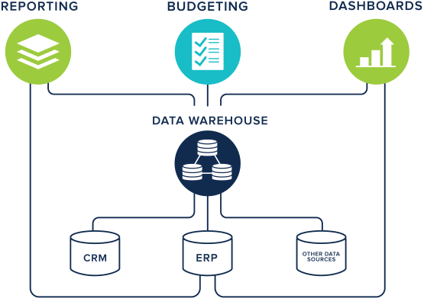
DATAWARE HOUSE
Un data warehouse es un repositorio unificado para todos los datos que recogen los diversos sistemas de una empresa. El repositorio puede ser físico o lógico y hace hincapié en la captura de datos de diversas fuentes sobre todo para fines analíticos y de acceso.
Normalmente, un data warehouse se aloja en un servidor corporativo o cada vez más, en la nube. Los datos de diferentes aplicaciones de procesamiento de transacciones Online (OLTP) y otras fuentes se extraen selectivamente para su uso por aplicaciones analíticas y de consultas por usuarios.
Data Warehouse es una arquitectura de almacenamiento de datos que permite a los ejecutivos de negocios organizar, comprender y utilizar sus datos para tomar decisiones estratégicas. Un data warehouse es una arquitectura conocida ya en muchas empresas modernas.

Slide 15
Estructuras de un Data Warehouse
La arquitectura de un data warehouse puede ser dividida en tres estructuras simplificadas: básica, básica con un área de ensayo y básica con área de ensayo y data marts.
Con una estructura básica, sistemas operativos y archivos planos proporcionan datos en bruto que se almacenan junto con metadatos. Los usuarios finales pueden acceder a ellos para su análisis, generación de informes y minería.
Al añadir un área de ensayo que se puede colocar entre las fuentes de datos y el almacén, ésta proporciona un lugar donde los datos se pueden limpiar antes de entrar en el almacén. Es posible personalizar la arquitectura del almacén para diferentes grupos dentro de la organización.
Se puede hacer agregando data marts, que son sistemas diseñados para una línea de negocio en particular. Se pueden tener data marts separados para ventas, inventario y compras, por ejemplo, y los usuarios finales pueden acceder a datos de uno o de todos los data marts del departamento.

Slide 16
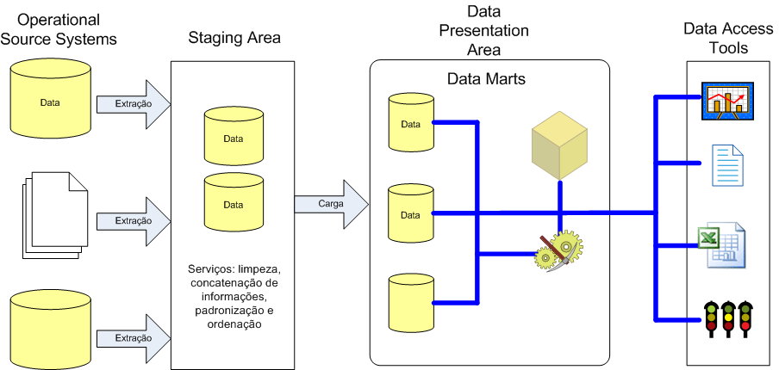
Estructura de un datawarehouse

Slide 17
Pasado y presente del Data Warehouse
Históricamente, los data warehouses se habían formado utilizando datos repetitivos estructurados que eran filtrados antes de entrar en el data warehouse. Sin embargo, en los últimos años, el data warehouse ha evolucionado debido a información contextual que ahora se puede adjuntar a los datos no estructurados y que también puede ser almacenada.
Aquellos primeros datos relacionales estructurados no podían ser mezclados y emparejados para temas analíticos con datos textuales no estructurados. Pero con el advenimiento de la contextualización, estos tipos de análisis ahora sí pueden hacerse de forma naturales y fácil.
En el data warehouse, datos no repetitivos, como los comentarios en una encuesta, correos electrónicos y conversaciones, se tratan de forma diferente a las ocurrencias repetitivas de datos, como el flujo de clics, mediciones o el procesamiento máquina o analógico. Los datos no repetitivos son datos basados en textos que fueron generados por la palabra escrita o hablada, leída y reformateada y, lo que es más importante, ahora puede ser contextualizada. Con el fin de extraer cualquier sentido de los datos no repetitivos para su uso en el Data Warehouse, deben tener el contexto de los datos establecidos.
En muchos casos, el contexto de los datos no repetitivos es más importante que los datos en sí. En cualquier caso, los datos no repetitivos no pueden utilizarse para la toma de decisiones hasta que se haya establecido el contexto.

Slide 18
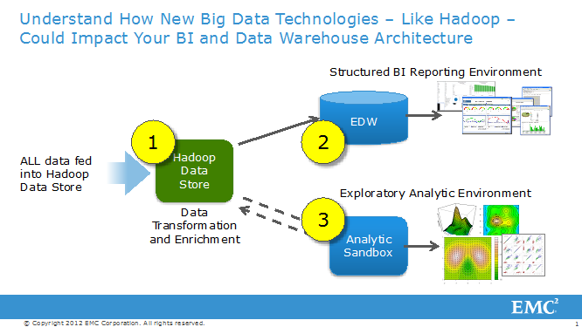
Data Lakes y Data Warehouses
Los data lakes han surgido en el paisaje de Data Management en los últimos años, sin embargo, data lake no es necesariamente un reemplazo del data warehouse. En cambio, complementan los esfuerzos existentes y dan soporte al descubrimiento de nuevas preguntas. Una vez que se descubren esas preguntas se optimizan las respuestas. Y optimizar puede significar moverse fuera del data lake para ir a un data mart o al data warehouse.

Slide 19
Diferencias clave entre data lake y data warehouse:
Datos: Un data warehouse sólo almacena datos que han sido modelados o estructurados, mientras que un Data Lake no hace acepción de datos. Lo almacena todo, estructurado, semiestructurado y no estructurado.
Procesamiento: Antes de que una empresa pueda cargar datos en un data warehouse, primero debe darles forma y estructura, es decir, los datos deben ser modelados. Eso se llama schema-on-write. Con un data lake, sólo se cargan los datos sin procesar, tal y como están, y cuando esté listo para usar los datos, es cuando se le da forma y estructura. Eso se llama schema-on-read. Dos enfoques muy diferentes.
Almacenamiento: Una de las principales características de las tecnologías de big data, como Hadoop, es que el coste de almacenamiento de datos es relativamente bajo en comparación con el de un data warehouse. Hay dos razones principales para esto: en primer lugar, Hadoop es software de código abierto, por lo que la concesión de licencias y el soporte de la comunidad es gratuito. Y segundo, Hadoop está diseñado para ser instalado en hardware de bajo coste.

Slide 20
Diferencias clave entre data lake y data warehouse:
Agilidad: Un almacén de datos es un repositorio altamente estructurado, por definición. No es técnicamente difícil cambiar la estructura, pero puede tomar mucho tiempo dado todos los procesos de negocio que están vinculados a ella. Un data lake, por otro lado, carece de la estructura de un data warehouse, lo que da a los desarrolladores y a los científicos de datos la capacidad de configurar y reconfigurar fácilmente y en tiempo real sus modelos, consultas y aplicaciones.
Seguridad: La tecnología del data warehouse existe desde hace décadas, mientras que la tecnología de big data (la base de un Data Lake) es relativamente nueva. Por lo tanto, la capacidad de asegurar datos en un data warehouse es mucho más madura que asegurar datos en un data lake. Cabe señalar, sin embargo, que se está realizando un importante esfuerzo en materia de seguridad en la actualidad en la industria de Big Data.

Slide 21
Evolución del dataware house
El procesamiento analítico clásico de datos basado en transacciones se realiza en el data warehouse como siempre se ha hecho. Nada ha cambiado ahí. Pero ahora puede hacerse analítica sobre datos contextualizados, y esa forma de análisis es nueva. La mayoría de las organizaciones, hasta ahora no habían podido basar su toma de decisiones en datos textuales no estructurados. Y ahora hay una nueva forma de análisis posible en un Data Warehouse: la posibilidad de la mezcla de análisis. El análisis combinado se realiza mediante una combinación de datos transaccionales estructurados y datos contextuales no estructurados. Existen muchas otras formas de análisis que también son posibles. Estas formas incluyen análisis predictivo y prescriptivo, así como tecnologías de machine learning y otras que están cambiando la forma en que los datos son administrados y analizados. El data warehouse ha sido durante mucho tiempo un elemento básico de la arquitectura de datos empresarial y sigue teniendo tiene un gran futuro en el nuevo mundo de Big Data y la analítica avanzada.

Slide 22
Evolución del datawarehouse
Los data warehouses están atravesando actualmente dos transformaciones muy importantes que tienen el potencial de impulsar niveles significativos de innovación empresarial:
La primera área de transformación es el impulso para aumentar la agilidad general. La gran mayoría de los departamentos de TI están experimentando un rápido aumento de la demanda de datos. Los directivos quieren tener acceso a más y más datos históricos, mientras que al mismo tiempo, los científicos de datos y los analistas de negocios están explorando formas de introducir nuevos flujos de datos en el almacén para enriquecer el análisis existente, así como impulsar nuevas áreas de análisis. Esta rápida expansión de los volúmenes y fuentes de datos significa que los equipos de TI necesitan invertir más tiempo y esfuerzo asegurando que el rendimiento de las consultas permanezca constante y necesitan proporcionar cada vez más entornos para equipos individuales para validar el valor comercial de los nuevos conjuntos de datos.
La segunda área de transformación gira en torno a la necesidad de mejorar el control de costes. Existe una creciente necesidad de hacer más con cada vez menos recursos, al mismo tiempo que se garantiza que todos los datos sensibles y estratégicos estén completamente asegurados, a lo largo de todo el ciclo de vida, de la manera más rentable.

Slide 23
Conceptos
Atributo: el campo de un atributo está representado por una columna dentro de un objeto (entidad). Puede considerarse objeto a una tabla, una vista o informe.
Back - end tool: este tipo de herramienta es una aplicación de software, normalmente residente tanto en el cliente como en el servidor, que ayuda en el proceso de extracción de datos de producción.
Cliente: se denomina así a toda aplicación de software que se utiliza para extraer o descargar aplicaciones, datos o algún tipo de servicio de un sistema host.
Data mart: un mercado de datos es un subconjunto de datos orientado a un objeto. Su principal característica es su diseño clásico, que facilita en gran medida su uso.
Entidad: se trata de uno de los objetos que existen en cualquier base de datos como una tabla, una vista, un informe o la pantalla.
Front-end tool: mediante esta herramienta de cliente se pueden obtener o manipular los datos almacenados en una base de datos relacional.
Gigabyte: un gigabyte es una unidad de medida de capacidad que equivale a 1 billón de bytes.
HTTP: con estas siglas se hace referencia al protocolo de transferencia de hipertexto (HTTP); un conjunto fijo de comandos que se utilizan durante un enlace de hipertexto entre un cliente y el servidor.

Slide 24
Conceptos
Índice: es el enlace que vincula una tabla con otra, proporcionando un rápido acceso a las filas de una tabla en base a los valores de 1 o más columnas de la otra tabla.
Metadatos: son datos sobre los datos, uno de los data warehouse concepts más importantes. Los metadatos explican el tipo de información que se ha de contener en cada campo de las tablas.
Normalizar: con este término se define el proceso de eliminación de la redundancia en los datos mediante la separación de los mismos en varias tablas distintas.
OLAP: el Procesamiento Analítico en Línea es un conjunto de herramientas de software que proporciona un marco tridimensional para la toma de decisiones.
Protocolo: es una descripción formal de formatos de mensaje y de las normas que han de observarse para proceder al intercambio de datos entre dos o más dispositivos.
Relacional (base de datos): se trata de un sistema que soporta SQL y está compuesto íntegramente por tablas. En una base de datos así, cada columna es un tipo particular de datos y cada fila es una instancia única de esos datos, estando identificadas de manera individual por una clave principal.
SQL: con estas siglas se hace referencia al lenguaje de consulta estructurado, que es el que se utiliza con bases de datos relacionales. SQL permite a los usuarios definir la estructura y organización de los datos almacenados (por eso es uno de los data warehouse concepts que deben conocerse); a la vez que se verifica y mantiene su integridad y control de acceso, quedando definidas las relaciones entre los elementos de datos almacenados.

Slide 25
Warehouse management: hacia la madurez en cuatro etapas
Coherencia, integridad, actualización y automatización son algunas de las claves de un buen warehouse management. La meta que las empresas deben plantearse ha de ser alcanzar un modelo de madurez, enfoque que garantiza el óptimo rendimiento, no ya sólo del sistema de almacenamiento de datos y su gestión, sino también de su interacción con la inteligencia de negocio y de los resultados de ésta y de la analítica avanzada.
Entre los objetivos del warehouse management se encuentran los siguientes:
Proveer un acceso efectivo a los datos e históricos corporativos para el análisis y la toma de decisiones.
Ofrecer una representación de los datos consistente y coherente a lo largo de toda la organización, haciendo extensible su uso a cualquier nivel.
Habilitar un entorno de usabilidad real para las aplicaciones de consulta, análisis y reporting.
Garantizar la seguridad de los datos.

Slide 26
Modelo de madurez para el warehouse management
Las claves de un modelo maduro de data warehouse management tienen que ver con la optimización de los siguientes 4 aspectos:
1. Arquitectura
Debe aglutinar los servicios de data warehousing e inteligencia de negocio de forma centralizada, agrupando el almacén de datos central y otras fuentes e origen de datos a través de una interfaz estándar.
Necesita integrar las reglas de negocio, que previamente han de quedar definidas y correctamente implementadas.
Ha de comprender la gestión de metadatos gracias a la creación de un repositorio central con metadatos integrados, estandarizados y actualizados.
Tiene que integrarse con los requerimientos de seguridad corporativos.
Es imprescindible que sea capaz de ocuparse tanto de fuentes de datos no estructurados, como de fuentes de datos web.
Debe contar con software y hardware específicos para optimizar su rendimiento.
En circunstancias ideales, debería ser capaz de proporcionar actualizaciones en tiempo real.

Slide 27
Modelo de madurez para el warehouse management
2. Modelado de datos
Ha de usar herramientas de modelado de datos estandarizadas para el diseño y el mantenimiento de metadatos.
Debe garantizar la sincronización automática de todos los modelos de datos.
Tiene que asegurar el diseño de los niveles lógico, físico y conceptual en todos los modelos de datos.
Los estándares de modelado deben extenderse a toda la organización, así como su documentación.
El nivel de granularidad debe minimizarse al máximo en todo lo relativo al warehouse management.
3. ETL
Generación de procesos de extracción, transformación y carga completos para los metadatos.
Capacidades de ETL en tiempo real.
Automatización diaria.
Herramientas de calidad de datos específicas.
Sistema de reinicio y recuperación automáticos.
Capacidades de monitorización simples, avanzadas y en tiempo real.
Capacidad para gestionar metadatos de todo tipo.

Slide 28
Modelo de madurez para el warehouse management
4. Aplicaciones de inteligencia de negocio
Aplicaciones de BI de bucle cerrado y también en tiempo real.
Disponibilidad de una herramienta para el BI principal y otra para las aplicaciones de BI específicas.
Warehouse management orientado a los procesos de negocio.
Actualización máxima.
Integración completa de los metadatos con las aplicaciones de BI.

Slide 29
DataWareHouse
Para entender por completo qué es warehouse y el proceso de data warehousing se deben de considerar las tres capas generales que, aunque no son obligatorias, sí son frecuentemente utilizadas, dependiendo de la arquitectura del data warehouse:
Capa de integración en la que se almacenan y preparan los datos brutos extraídos.
Capa principal del data warehouse donde los datos se adaptan al modelo de datos homogéneo de la empresa.
Capa de data marts y strategic marts, que proporciona extractos específicos del data warehouse corporativo.
Estas capas, a menudo presentan una compleja lógica interna de negocios y de transformación y, algunas veces, no son fácilmente distinguibles como bloques arquitectónicos discretos. Los desarrollos recientes han simplificado esto y permiten optimizaciones significativas.x

Slide 30
Componentes DATAWAREHOUSE
Servicios de acceso a datos: a diferencia de los almacenes de información tradicionales, en los actuales es preciso disponer de capacidades de servicios de acceso a los datos ampliadas. Sólo de esta forma es posible garantizar el acceso a fuentes NoSQL, la conmutación flexible entre métodos de acceso a datos, la transformación de datos no estructurados o la adaptación a fuentes en la nube. , acceso a fuentes NoSQL y posibilidades de calidad y transformación para geocodificación y datos no estructurados. Todas estas diferentes tecnologías deben ser gestionadas y supervisadas por el almacén de datos lógico. Es importante que las soluciones de data warehouse ofrezcan un alto grado de flexibilidad en este área.
Preparación de datos: este componente se ocupa de llevar a cabo las comprobaciones y reparaciones de los datos. Gracias a su intervención se puede garantizar la confiabilidad de la fuente (linaje de datos), así como que se cumplen las condiciones mínimas de completitud, integridad y otros atributos de la calidad del dato. La preparación de datos es importante especialmente para el trabajo con datos no estructurados, aunque, precisamente son éstos los que requieren de la participación de especialistas en el proceso, apoyados por las herramientas adecuadas.

Slide 31
Componentes DATAWAREHOUSE
Modelado: en un entorno de almacén de datos moderno, las necesidades de modelado están muy relacionadas con la capacidad para hacer frente a diferentes semánticas de datos de procedencias diversas. Entender qué es warehouse es asumir que el enfoque de modelado no debe ser único, sino adaptable a los procesos de negocio y las necesidades de la organización.
Metadatos: los datos sobre los datos ganan en importancia en los nuevos almacenes puesto que es necesario que éstos puedan asimilar los cambios en la forma en que los datos están representados. Los metadatos hacen posible que contexto y naturaleza se descubran independientemente de su representación real.
El almacén de datos diversificado de hoy en día tiene que estar preparado para poder cubrir las necesidades usuarias, ya se trate de demandas relacionadas con información on premise, ya se trate de big data o del cloud.

Slide 32
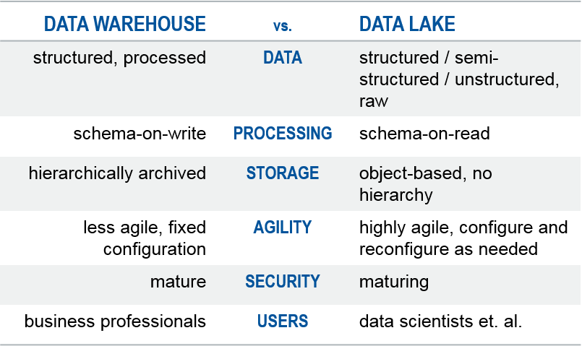

Slide 33
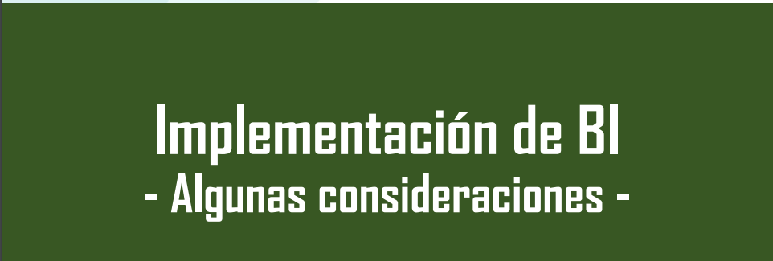

Slide 34
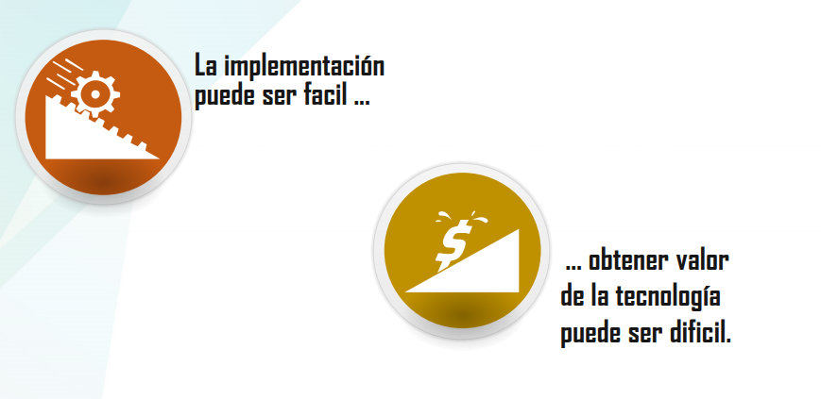
La implementación de un programa de inteligencia de Negocios (BI) requiere más que la instalación de la tecnología….

Slide 35
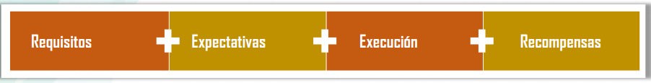
plan para generar valor a través de Inteligencia de Negocios (BI)

Slide 36
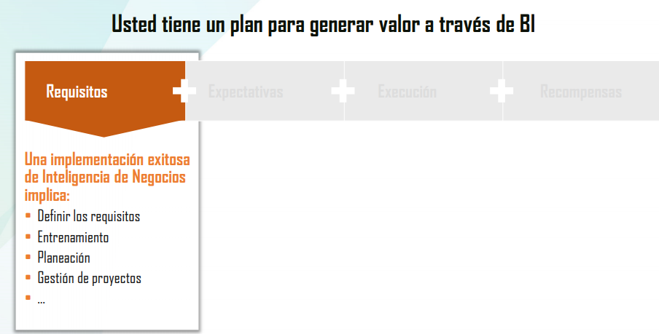

Slide 37
Ejemplo: Requisito de tener datos “preparados” para la Inteligencia de Negocios (“Analytics-ready data”)
• Confiabilidad de las fuentes de datos (“data due diligence”).
• Precisión del contenido de los datos (“data accuracy”).
• Accesibilidad de los datos.
Seguridad y privacidad de los datos (ejemplo: datos financieros).
• Riqueza de los datos (“amplitud de los datos” “completos?”). • Consistencia de los datos (“reto para la integración de datos”).
• Actualidad de los datos (“up to date data”).
• Granularidad de los datos.
• Validez de los datos (p.ej. “feminino, masculino, desconocido”).
Relevancia de los datos (relevante para el análisis).

Slide 38
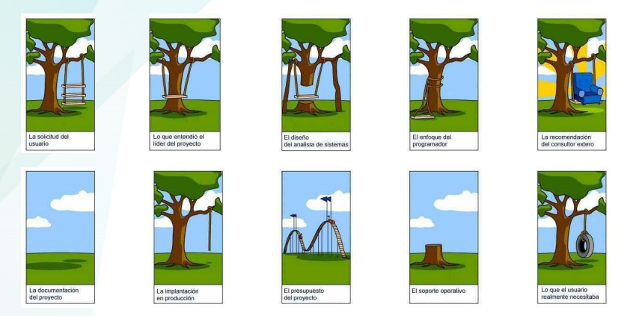

Slide 39
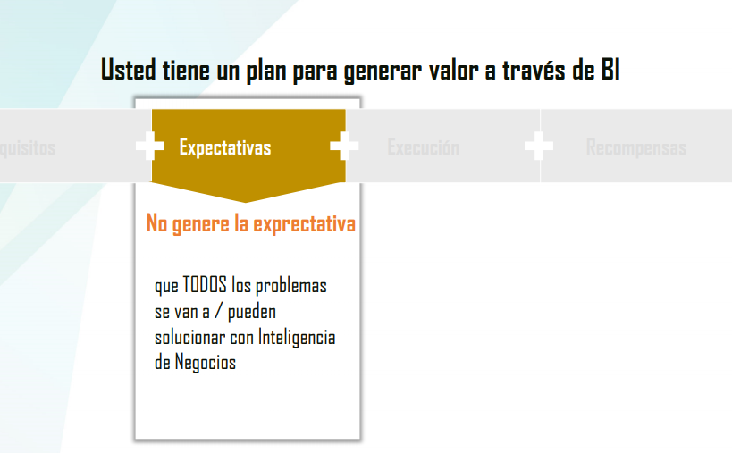

Slide 40
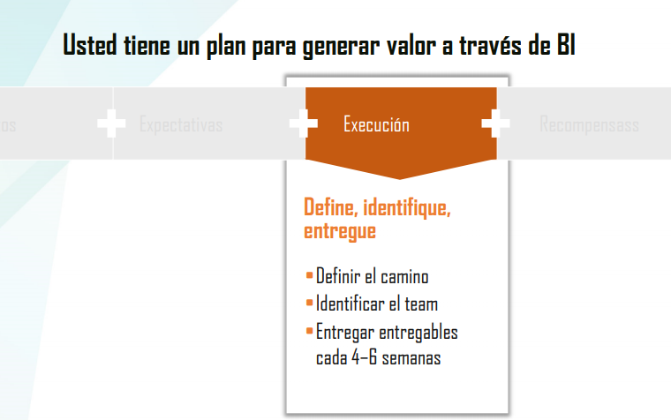

Slide 41
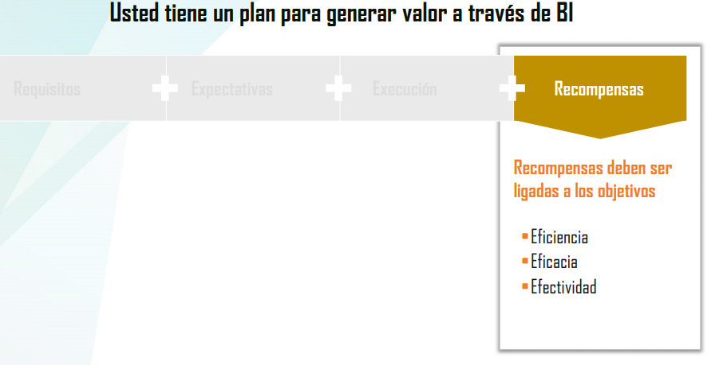

Slide 42
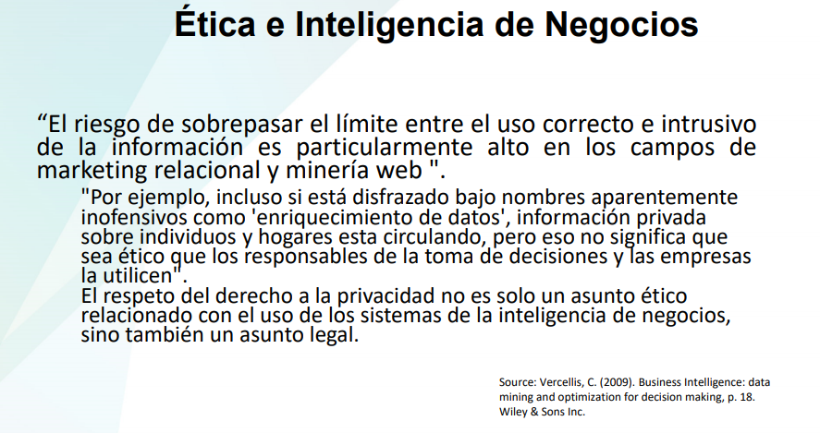

Slide 43
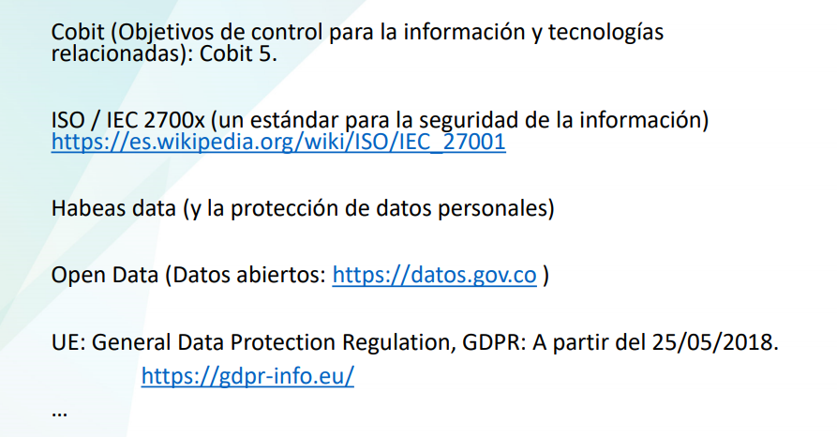
Seguridad y Privacidad

